Slide 1



Slide 2







Slide 3



Hãy nói về quang cảnh thiên nhiên nơi em sống.
Notes:
GV gọi 3-4 HS chia sẻ.

Slide 4





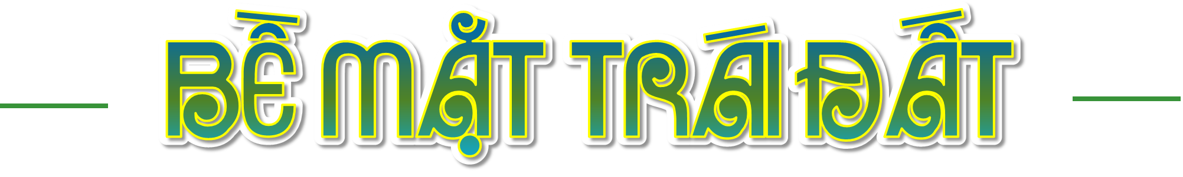


Slide 5


Slide 6
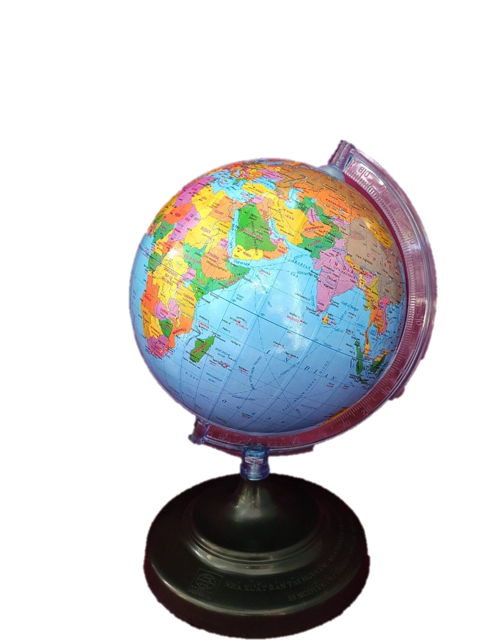
1. Đọc thông tin và quan sát quả địa cầu, em hãy:
Chỉ đại dương và lục địa.
Nhận xét diện tích của hai phần này.
Bề mặt Trái Đất có các lục địa và đại dương.
Trên quả địa cầu tự nhiên, màu xanh nước biển thể hiện đại dương; màu nâu đỏ và vàng thể hiện núi, đồi và cao nguyên; còn màu xanh lá cây thể hiện đồng bằng.
Notes:
GV chuẩn bị quả địa cầu cho hs quan sát và chia sẻ

Slide 7


Đại dương chiếm phần lớn diện tích bề mặt Trái Đất. Lục địa là phần đất liền rộng lớn được bao bọc bởi đại dương.

Slide 8
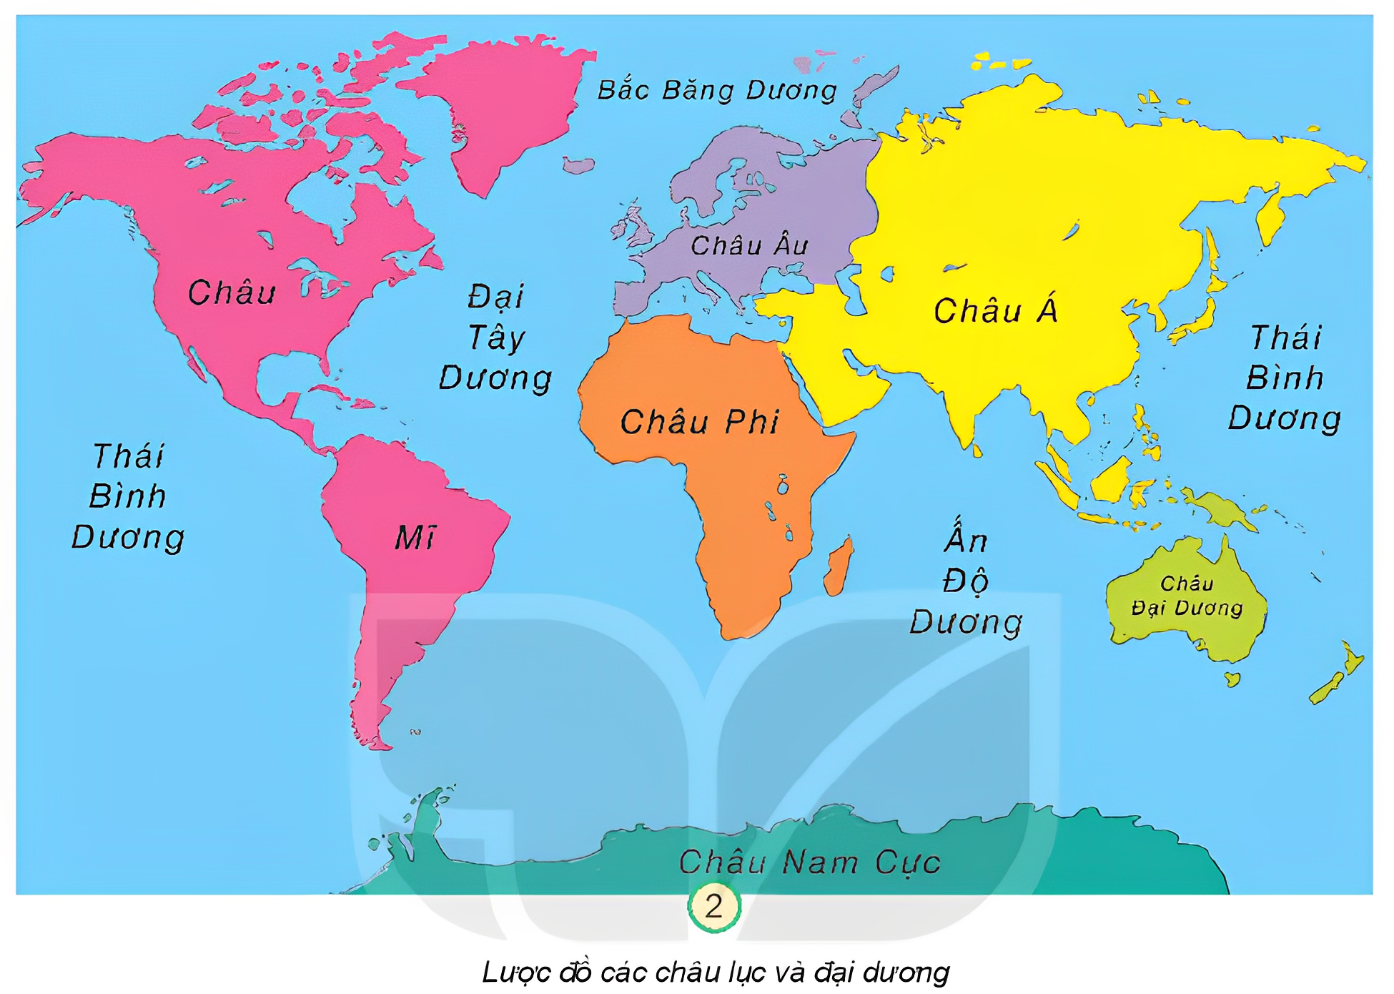
2. Quan sát lược đồ hình 2, em hãy tìm và nói tên các châu lục, đại dương
Notes:
GV chuẩn bị lược đồ, hoặc nhìn lược đồ màn hình rồi cho HS chỉ và nêu tên.

Slide 9


Slide 10
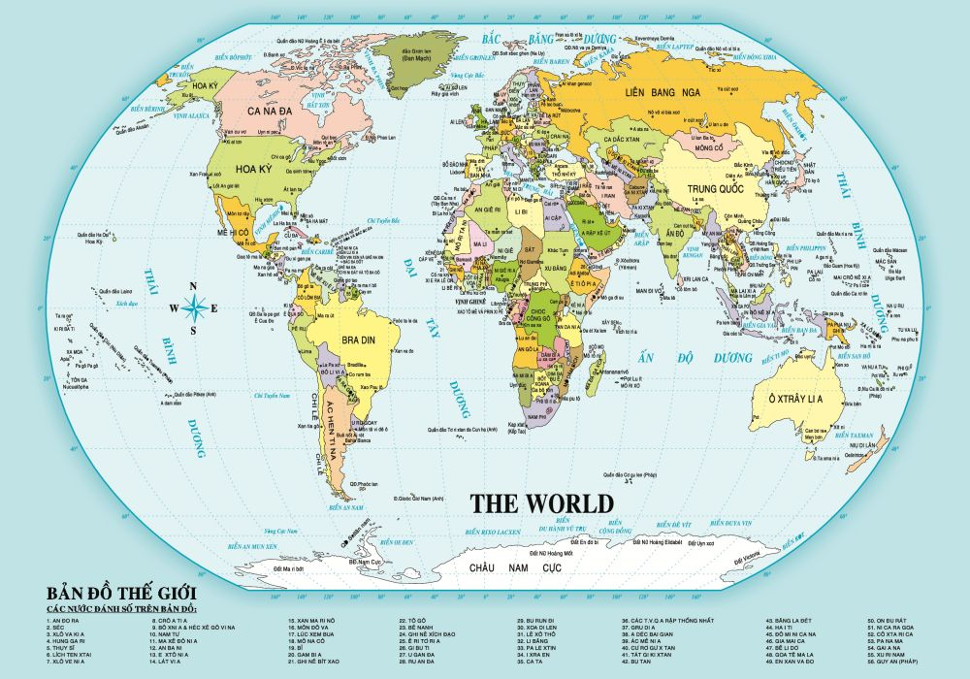
Quan sát quả địa cầu và chia sẻ với bạn:
Từng châu lục tiếp giáp với đại dương nào?
Nước Việt Nam nằm ở châu lục nào? Châu lục đó tiếp giáp với đại dương nào?
Notes:
GV cho hs thực hành quan sát trên quả địa cầu.

Slide 11
Từng châu lục tiếp giáp với đại dương nào?
Tên châu lục | Các đại dương tiếp giáp
Châu Á | Bắc Băng Dương, Thái Bình Dương, Ấn Độ Dương
Châu Âu | Bắc Băng Dương, Đại Tây Dương
Châu Phi | Ấn Độ Dương, Đại Tây Dương
Châu Mĩ | Bắc Băng Dương, Đại Tây Dương, Thái Bình Dương
Châu Đại Dương | Thái Bình Dương, Ấn Độ Dương
Châu Nam Cực | Thái Bình Dương, Đại Tây Dương, Ấn Độ Dương

Slide 12
Châu Á
Nước Việt Nam nằm ở châu lục nào?
Châu lục đó tiếp giáp với đại dương nào?
Thái Bình Dương, Ấn Độ Dương, Bắc Băng Dương

Slide 13
Bề mặt Trái Đất được chia làm 6 châu lục và 4 đại dương. Các châu lục là châu Á, châu Âu, châu Phi, châu Mĩ, châu Đại Dương và châu Nam Cực. Các đại dương là Thái Bình Dương, Đại Tây Dương, Ấn Độ Dương Và Bắc Băng Dương.

Slide 14


Slide 15

Thu thập, sưu tầm các tranh ảnh và thông tin về các dạng địa hình: núi, cao nguyên, đồi, đồng bằng,…

Slide 17
Kể tên các châu lục
Á
Mỹ
Âu
Đại Dương
Phi
Nam Cực

Slide 18
Chọn từ ngữ trong ngoặc đơn để hoàn thành câu có nội dung đúng.
Trên bề mặt Trái Đất, diện tích đại dương (lớn hơn/ nhỏ hơn) diện tích lục địa.

Slide 19
Kể tên các đại dương
Thái Bình Dương
Ấn Độ Dương
Đại Tây Dương
Bắc Băng Dương
Nam Băng Dương

Slide 20


Slide 22
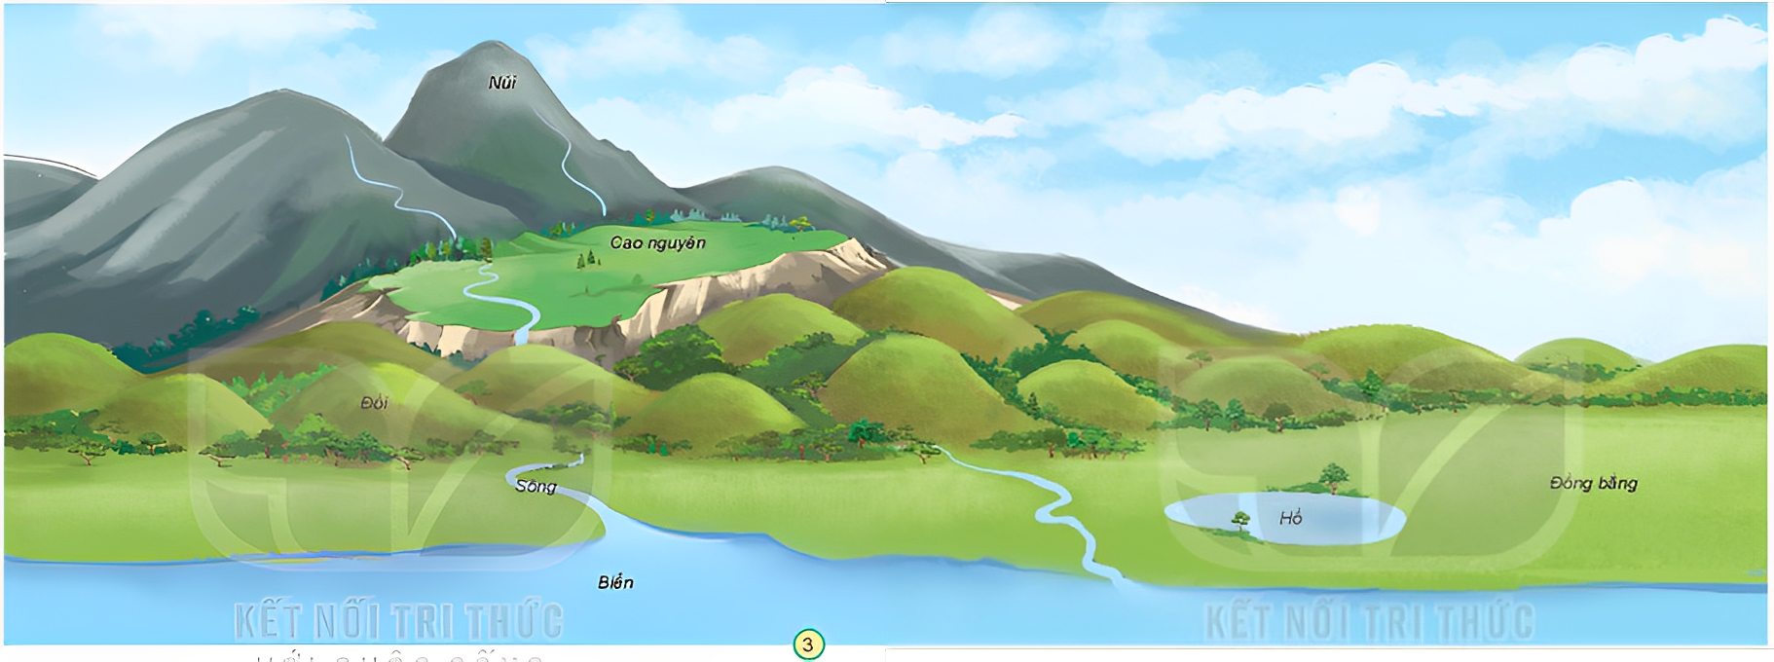
1. Quan sát hình 3 và chỉ núi, đồi, cao nguyên, đồng bằng, sông, hồ, biển.
Notes:
4-5HS lên chỉ

Slide 23
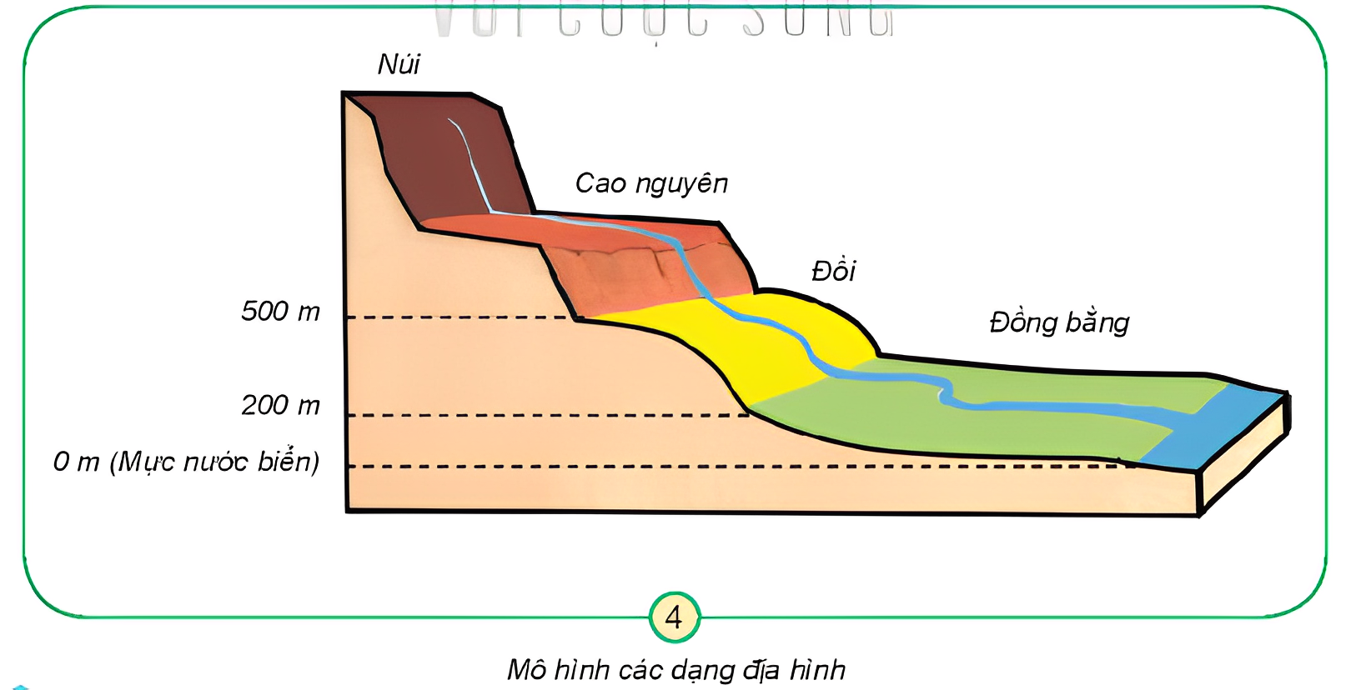
2. Quan sát hình 3 và 4, em hãy mô tả núi, đồi, cao nguyên, đồng bằng dựa vào các gợi ý: cao, dốc, tương đối tròn, thoải, thấp, đỉnh thường nhọn, bằng phẳng.
Notes:
4-5HS lên chỉ

Slide 24

G: cao, dốc, tương đối tròn, thoải, thấp, đỉnh thường nhọn, bằng phẳng

Slide 25
Núi:
Cao, dốc, đỉnh thường nhọn
Cao nguyên
Cao, bằng phẳng, dốc thoải
Đồi:
Tương đối tròn, dốc thoải
Đồng bằng
Thấp, bằng phẳng, dốc thoải

Slide 27
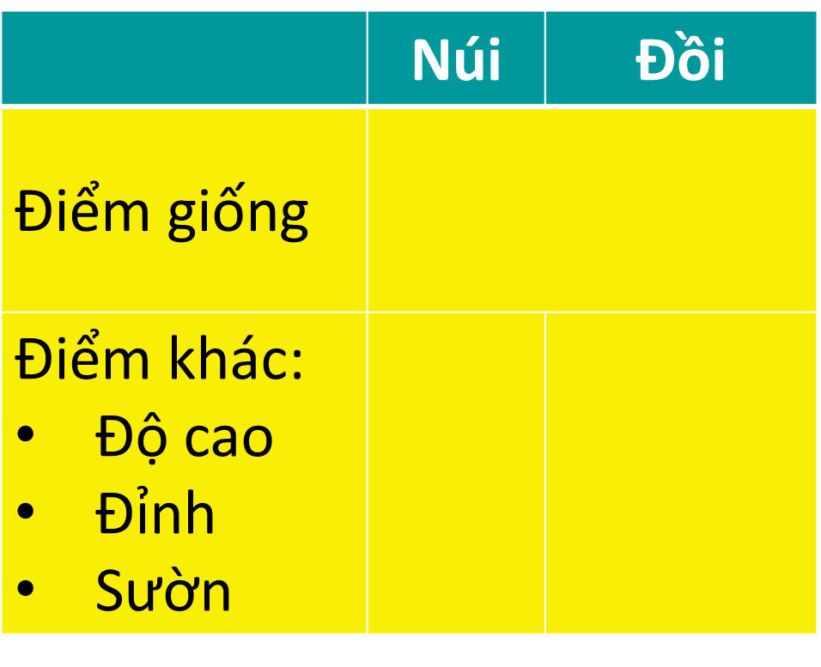
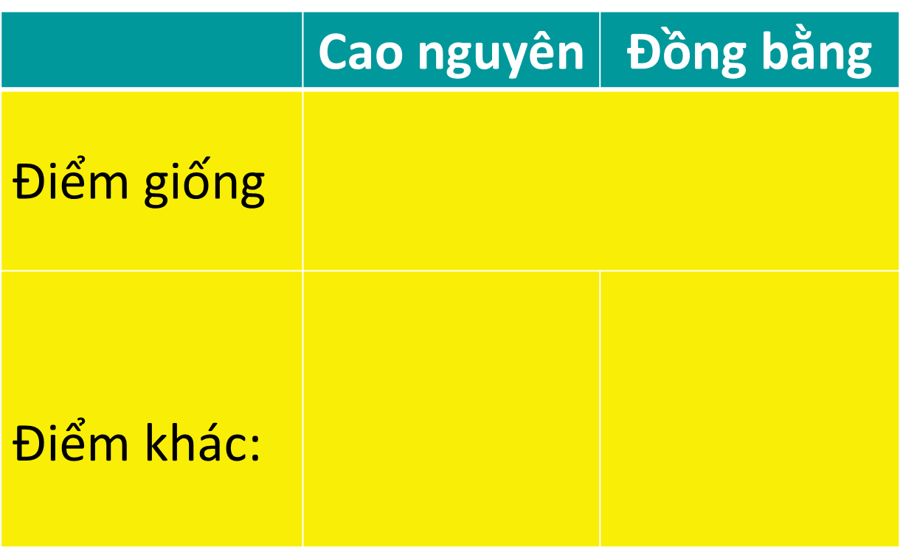
Hoàn thành bảng theo gợi ý sau:
Notes:
GV phát PBT hoặc cho HS kẻ vào vở nháp. Thảo luận nhóm để làm bài

Slide 28
 | Núi | Đồi
Điểm giống
Điểm khác: Độ cao Đỉnh Sườn
Đều nhô cao
Trên 500 m
Từ 200 – 500 m
Nhọn
Tròn
Dốc
Thoải

Slide 29
 | Cao nguyên | Đồng bằng
Điểm giống
Điểm khác:
Đều bằng phẳng
Cao
(trên 500m)
Thấp
(từ 0 – 200 m)

Slide 30


Slide 31

Thi kể tên một số dạng địa hình núi, đồi, cao nguyên, đồng bằng của Việt Nam.
M: Cao nguyên Lâm Đồng

Slide 33
Sưu tầm tranh ảnh và thông tin về các dạng địa hình: sông, hồ, biển và đại dương chuẩn bị cho tiết học sau.

Slide 34


